Slide 1
Arkadmaskin - SirPipe
Johan, Anton, Kamil, Simon, Daniel

Slide 2
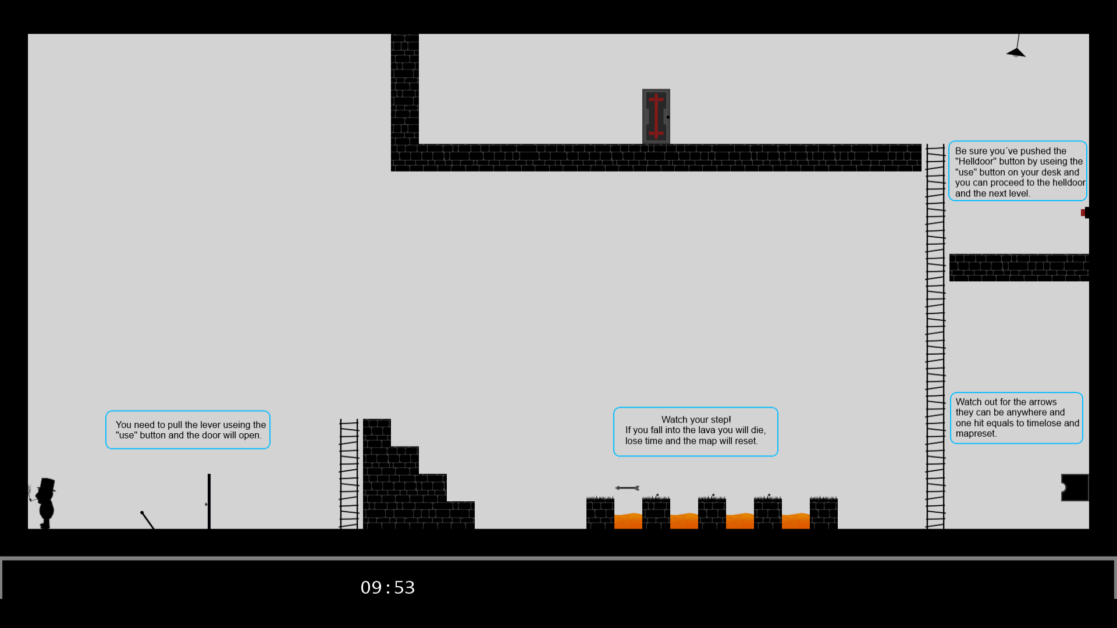
Tutorial

Slide 3
Spela spelet här så alla ser hur det ser ut och sen går vi in på hur vi gjort från grunden.

Slide 4
Så här började projektet…
Plattform/pusselgame (kom vi fram till rätt snabbt)
Gjorde en mapeditor för skapandet av maps.
Daniel älskar att göra texturere så han satte sig ner och fixade detta.
Anton gillar ljud och fixa detta.
Simon börja göra maps, först på papper och sen i mapeditorn.
Johan och kamil samt anton programmera igång spelmekanikerna samt med lite hjälp och tips från daniel och simon.

Slide 5
Vad gick dåligt i början?
Vi var dåliga på att ha möten och berätta för varandra vad vi skulle göra vilket resulterade till att vi inte gjorde något.
Programmeringen gick sådär eftersom alla skriver kod på olika sätt.

Slide 6

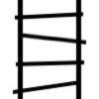

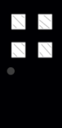
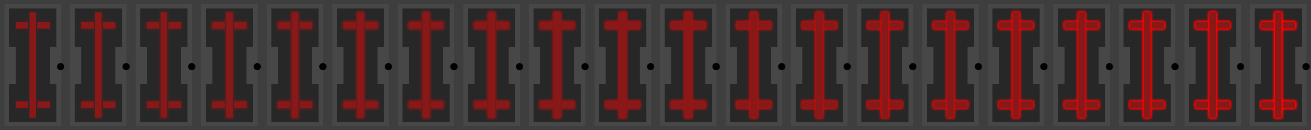



Texturer - Daniel
Wallbrick
Ladder
Arrow
Door
Helldoor
Lever
Button
Lamp

Slide 7
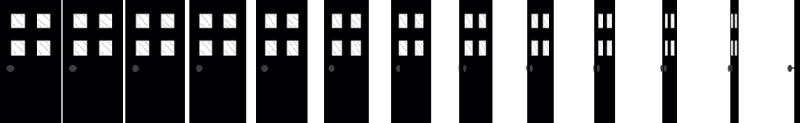
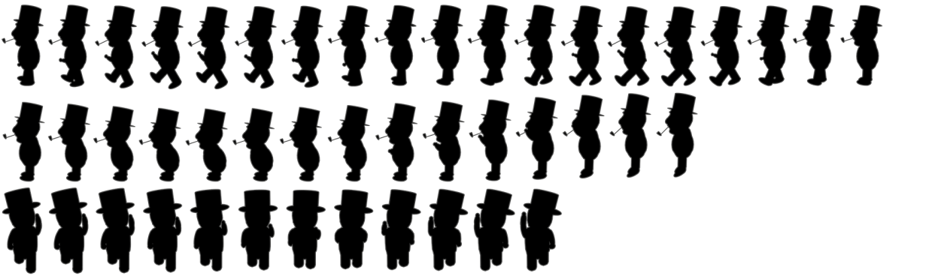
Spritesheets - Daniel

Slide 8
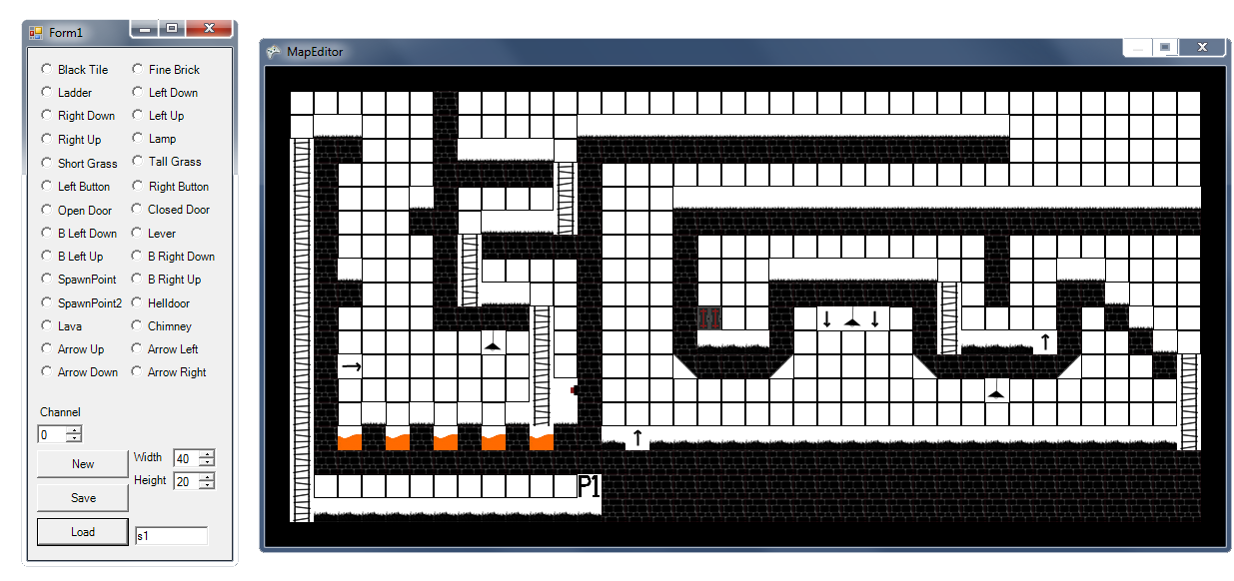
Mapeditorn - singelplayer

Slide 9
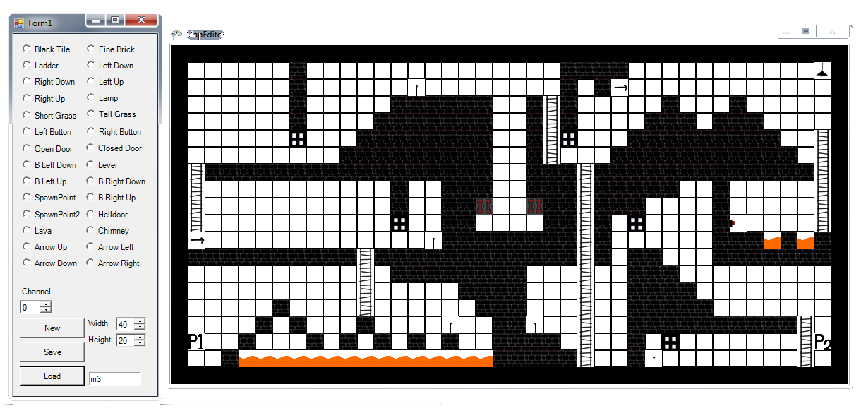
Mapeditorn - Multiplayer

